Slide 1
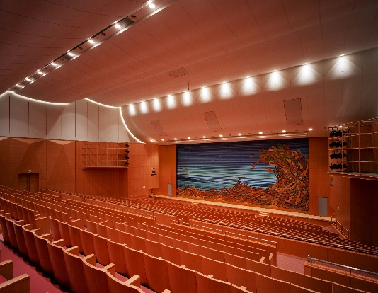
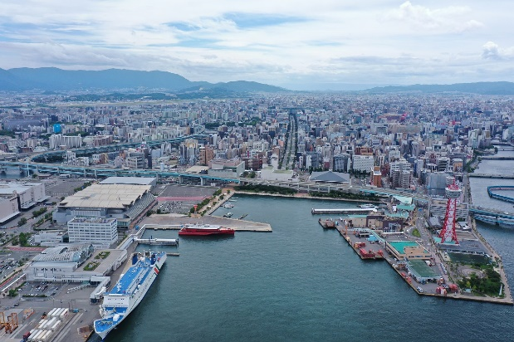
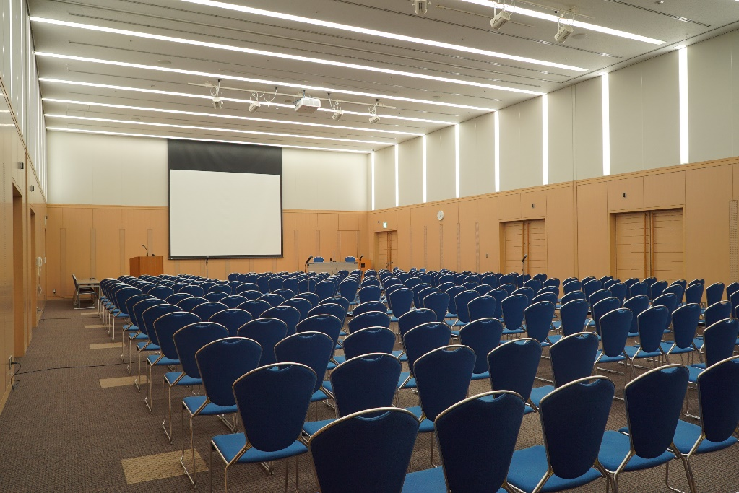
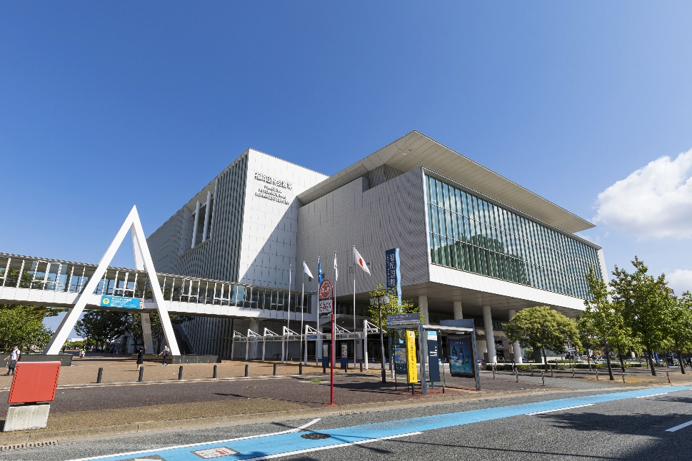
第65回日本児童青年精神医学会 代議員会 2024年10月17日 愛媛県県民文化会館
第67回日本児童青年精神医学会総会 福岡 開催のお知らせ
会場
福岡国際会議場
日程
2026年10月1日－10月3日
会長 山下 洋
九州大学病院 子どものこころの診療部
顧問 吉田敬子 中尾智博
九州大学医学研究院 精神病態医学
事務局長 山根謙一
九州大学病院 子どものこころの診療部
Notes:
第5回 九大医学部中央講堂 池田和義教授 1964年10月1日2日 第29回 福岡勤労青少年文化センター 村田クリニック 村田豊久先生 1988年 10月21日22日 第38回 1997年 産業医科大 阿部利彦教授 第44回 福岡国際センター 2003年 10月22－24日 西村良二教授

